Slide 1


北京一卡通超级积分方案

Slide 2
目 录
一卡通做积分的意义
一卡通积分方案
风险控制
运营收益展望
投入预算
“八达通”的模式与分析
总 结

Slide 3
★
一卡通做积分的意义
一卡通积分方案
风险控制
运营收益展望
投入预算
“八达通”的模式与分析
总 结

Slide 4
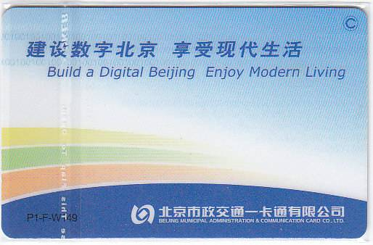
打造一卡通移动支付生态圈
游戏
就餐
应用
旅行
O 2 O
教育
娱乐
一卡通网站
微信公众号
医疗
购物
就业
保障
APP运营
安全
以积分作为媒介
实名制作为基础
围绕官网、微信公众号和APP
搭建移动支付和O2O生态圈
养老
理财

Slide 5

创造收入可观的经济效益
为各手游公司在网站上做游戏、手机应用分发，从中获得返佣
为商家提供消费跟踪、市场调查、数据分析、客户维护等营销服务，获得营销收入
利用会员资源，推荐会员到加盟商家消费，根据消费金额直接从商家获得佣金收入
为商家提供如有奖问答、免费试用、自助调查、消费评论等营销形式，从而获得收入
盈利
利用第三方，如广告联盟，根据会员的行为（点击广告、网上消费等）获得收入
出售网站、公众号、APP广告位
获得广告收入
为会员提供消费打折信息、优惠券等增值服务，向商家收取营销费用

Slide 6
创造公益性的以人为本的社会效益
构建安全
城市
社会效益
构建智慧城市
用户得到
额外实惠

Slide 7
一卡通做积分的意义
★
一卡通积分方案
风险控制
运营收益展望
投入预算
“八达通”的模式与分析
总 结

Slide 8
积分运营模式的发展路径
单体积分
联盟积分
联名卡
会员俱乐部
通用积分
早期航空公司
存在明显局限性
美国联合航空公司
以企业联盟和消费者加盟为基础
国航和中信以及招行和携程的联名卡
非金融盈利企业与银行合作发行信用卡
海航金鹏俱乐部、深圳机场飞悦俱乐部
客户群集中，人均消费利润高的企业类型
跨行业、领域、地域商户的统一积分平台
实现积分的通积、通兑、通用
致力打造北京一卡通特有的通用积分模式

Slide 9
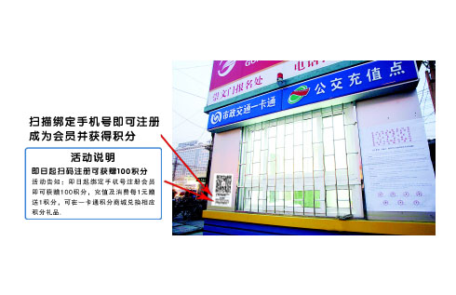
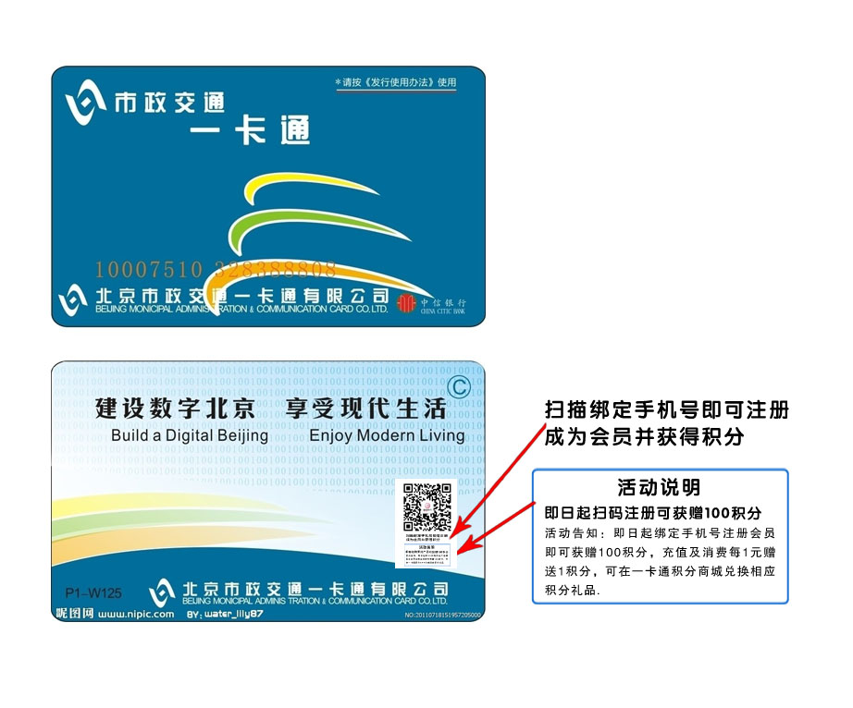
扫码获积分
推广时只需在卡面上和所有售卡点印制二维码海报，用户用手机扫码关注并绑定手机号即可，操作非常简单和方便。

Slide 10
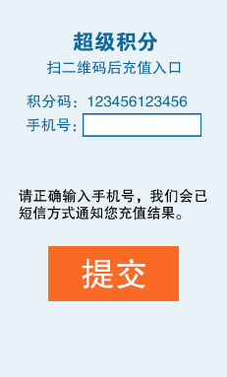
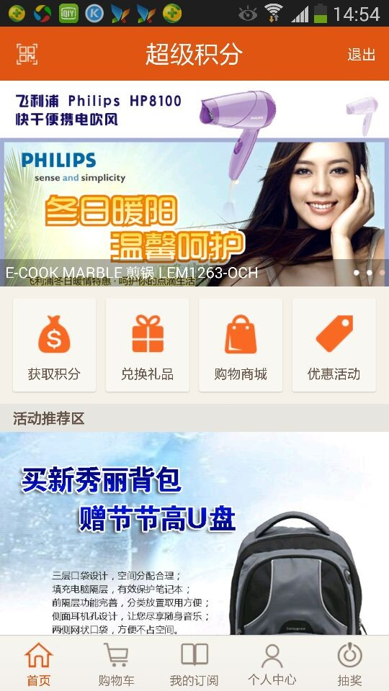
扫码验证用户信息
注册成功即送100超级积分，积分可进行礼品兑换及参与抽奖活动。
用户扫码后进入注册页面，绑定手机号后完成注册，同时获取超级积分，积分可进行兑换或抽奖。

Slide 11
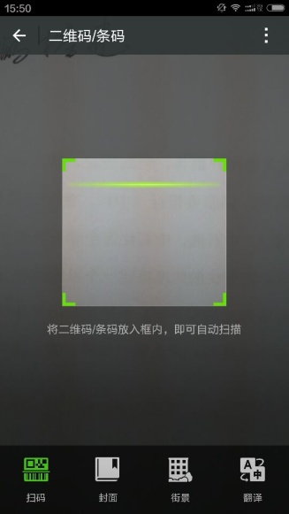



积分兑换优惠券
一卡通通用积分注重于O2O的合作，即用户通过手机用一卡通积分兑换商户的优惠券，然后到商户的虚拟或实体店里消费，商户也用手机微信应用端进行验证。

Slide 12
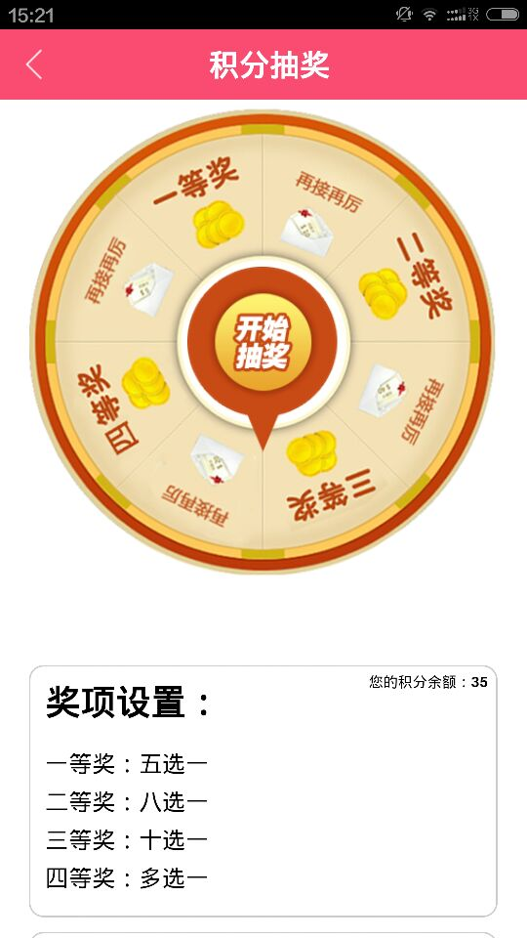
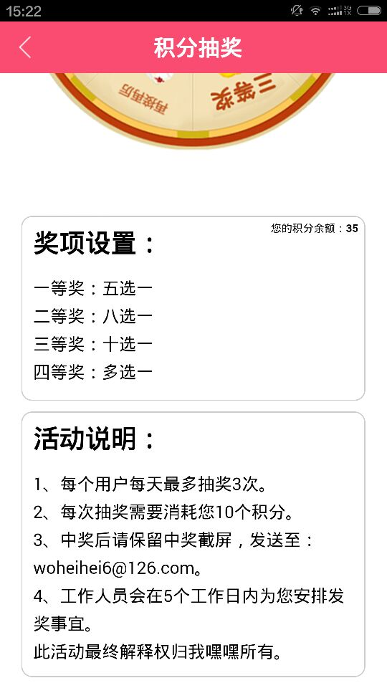
抽奖体验
将超级积分商城直接嵌入，用户一次登陆即可在任何一个平台上查询、抽奖或兑换各种礼品。用户每次充值或消费均能实时得到微信或短信提醒。

Slide 13
一卡通积分规则设计
积分规则
. 卡号绑定手机号送初始100积分，卡丢失后以手机号作为唯一验证码补卡后积分值不变；
充值、消费（不指定商家）按1元1积分赠送；
积分内在价值，1积分=0.001元人民币；
未来商户、商家参与积分回馈活动均以此基数为标准，具体回馈积分额度另行商议；

Slide 14
一卡通做积分的意义
一卡通积分方案
★
风险控制
运营收益展望
投入预算
“八达通”的模式与分析
总 结

Slide 15
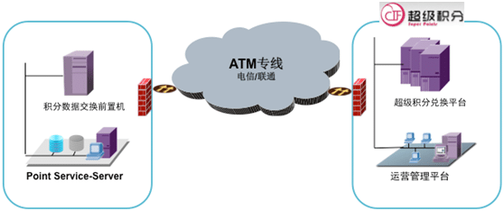
关于数据安全
（1） 我们采取SSL方式进行用户数据加密传输，保证数据传输安全性。对于客户数据使用第三方的“酷卫士”数据安全管理平台。无法拷贝、传输等。
（2） 网上商城业务流程：可采用Https方式进行用户数据加密传输的方式，保证用户订单的私密性。

Slide 16
关于资金投入
全免费
APP应用端
淘礼网承担北京一卡通搭建积分体系的后台、前端、微信端等软件的开发成本和相关硬件的采购成本，同时每年免费提供价值一百万元的实物奖品
积分体系前端
积分体系后台
微信端
实物抽奖
50万人民币信誉保证金交由北京一卡通!

Slide 17
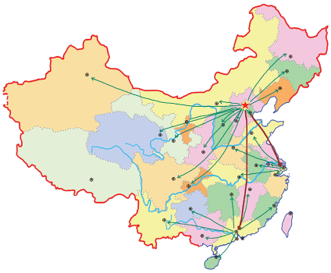
关于公司资信
做为一卡通公司积分提供合作商，淘礼网长期为中国移动、中国电信、中国银行、中国建设银行、中国民生银行、南方航空、东方航空等大型央企提供积分兑换礼品服务，行业经验非常丰富，注重用户隐私保护和客户服务质量，在业界有着良好的口碑。
淘礼网是国家级高新技术企业和新三板挂牌企业，注册资本1000万元人民币，公司创始人毕业于美国哥伦比亚商学院，长期在500强企业从事市场营销和企业管理工作，有着优秀的信誉背景及良好的职业操守。

Slide 18









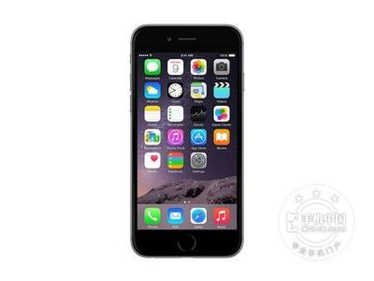
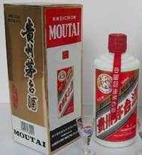
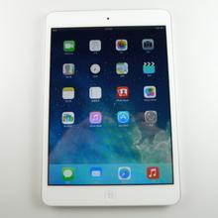
关于运营之产品
虚拟礼品实现兑换
各类视频、游戏礼包、电子代金劵、快餐劵（部分）
实物礼品参与抽奖
各类数码产品、小家电、家居用品、高端酒品（部分）
Iphone6
贵州茅台酒
Minipad

Slide 19

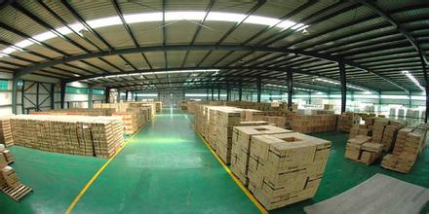

关于运营之服务
专业客服：
呼叫中心拥有400客服专线，30个坐席，工作时间为7*12小时，日处理电话达到3000个。保证最低的投诉率（≤5‰）和最高的用户满意度。
仓储物流：
淘礼网目前所有主营产品均确保至少一个月的需求。提供全国门对门的快递配送服务。以北京为仓储中心，总面积2000平米左右。以顺丰、宅急送、EMS为基础，搭建属于自己的物流平台，做到全国配送无盲点。
处理投诉：
项目部设立8位专业客服，严格限定客户投诉定时回复机制，即时解决客户咨询投诉等问题。1级投诉即时回复，2级投诉4小时内回复，3级投诉8小时内回复。

Slide 20
一卡通做积分的意义
一卡通积分方案
风险控制
★
运营收益展望
投入预算
“八达通”的模式与分析
总 结

Slide 21
官网流量
通过超级积分商城的嵌入，采用消费者一卡通充值、重复消费赠送积分、参与实物抽奖等活动，刺激一卡通用户登陆官网、关注公众号，首年一卡通官网日浏览量就会达到百万级，三至五年内会递增至数千万级浏览量，相当于2013年淘宝的水平。

Slide 22
公众号、APP流量
针对目前智能手机用户的爆炸式增长，用户行为习惯的改变，北京一卡通微信公众号的关注量也会同时递增，通过双方共同努力我们初步预计首年注册用户300—500万人，三至五年将突破2000万人。

Slide 23
合作商户
通过完善一卡通综合支付功能及实名制注册行为推动，我们预估一卡通实施通用积分首年签约企业会突破500家，三至五年内签约企业5000家。

Slide 24
广告收入
随着官网浏览量的大幅度增加，公众号的关注量提升，保守预测北京一卡通的官网和公众号广告收入首年即可突破1000万元以上，三至五年内广告收入将达到亿级规模！

Slide 25



佣金收入
按香港八达通盈利模式其一，保守估计北京一卡通运营年均交易额1200亿计算，参照国内银行、支付宝、微信支付消费提佣1—3‰的惯例粗略估算，北京一卡通仅年均返佣收益就会达到数千万规模。

Slide 26
一卡通做积分的意义
一卡通积分方案
风险控制
运营收益展望
★
投入预算
“八达通”的模式与分析
总 结

Slide 27
淘礼网在本项目投资内容说明
社交媒体内容发布管理和社交平台功能开发
手机APP
PC端网站兑换
淘礼网投入
后台供应链管理
客户服务管理
数据交换接口
供应链团队、客户服务团队、系统运筹团队

Slide 28
淘礼网在本项目投资内容说明
类型 | 单价 | 数量 | 总价
前置通讯服务器 | 35000.00 | 6 | 210000.00
负载均衡软件 | 19800.00 | 2 | 39600.00
双机热备软件 | 22000.00 | 2 | 44000.00
人员开发 | 950.00 | 416人天 | 395200.00
合 计： 688800.00

Slide 29
一卡通公司积分项目投入内容说明
硬件部分
软件部分
运营部分
一卡通前置通讯服务器：用于和第三方服务商握手验证和通讯。
防火墙：用于和第三方服务器通讯。
专线：用户和第三方服务器连接接口
积分规则制定：用于制定用户的积分生成规则。
积分交易对账：用于和第三方服务提供方的交易对账。
第三方接入验证：用于验证接入第三方的合法性。
运营团队
系统维护团队
类型 | 单价 | 2 | 总价
通讯服务器 | 35000.00 | 1 | 70000.00
防火墙 | 46000.00 | 1 | 46000.00
双机热备软件 | 22000.00 | 100人天 | 22000.00
人员开发(系统改造) | 950.00 |  | 95000.00
合 计：233000.00（待确认）
投入预算

Slide 30
一卡通做积分的意义
一卡通积分方案
风险控制
运营收益展望
投入预算
★
“八达通”的模式与分析
总 结

Slide 31

香港八达通的适用范围
八达通可谓全港通用，除适用于交通工具、停车、商户购物、自助贩卖机、网上商店、康乐设施及学校外，许多商业或住宅大厦更使用八达通作门禁系统，用途广泛及多元化。

Slide 32

八达通核心盈利模式
——日日赏计划
运营规模：
八达通发卡量2600万张，日均交易额达1.5亿元人民币，围绕着6800家服务商，14000家服务网点，310万“日日赏”核心注册用户。
参与形式：
由合作商家、商铺提供赏金，八达通提供支付平台并独立运作的奖赏计划，客户自愿实名制登记参加并提交手机号，允许八达通提供奖赏及有关计划合作伙伴所提供的市场推广信息。
盈利模式
商家利用八达通的庞大网络实现最具成本效益的顾客忠诚计划，让参与商户尽享市场优势，透过专业的客户分析、奖赏及目标市场推广活动，帮助企业、商家提升盈利能力，省去传统计划的高昂成本，领先市场并成为新消费模式的先驱。

Slide 33


八达通核心盈利模式
八达通为商家带来用户，促进消费
八达通以直接返佣形式反馈日日赏用户
商户以销售额百分比返佣给八达通
用户参与日日赏计划
合作商户以较优惠价格反馈八达通用户
用户持八达通卡到合作商户消费
合作商户
八达通用户

Slide 34
一卡通积分与八达通“日日赏”计划的区别
 | 八达通“日日赏”计划 | 北京一卡通通用积分
信息采集 | 必须安装八达通APP收集 | 不强迫安装应用端，用习惯的微信收集
消费返利 | 由八达通指定商家直接返佣，受制于货币流通特性，形式非常单一，市场流通受限，受制于企业参与形式及返佣热情 | 利用积分作为通用工具搭建用户忠诚度管理平台，实现跨界联盟，积分价值可以无限扩大，对接形式可以无限延伸，市场的嫁接能力极强
终端硬件 | 商家必须安装八达通读写器 | 只需唯一二维码，无需任何硬件投入
用户体验 | 不可兑换现金，不可通用，只能指定商家消费打折 | 通用货币，具有稳定性、灵活性、弹性及可储性，可跨行业、跨领域、跨系统、跨区域的通积通用、通兑通换
反馈时效 | 除消费直接获取外，其它行为需通过邮件获取并在指定时间内在专用平台下载赏金并使用 | 无论充值、消费、参与调查均适时获取积分并在通用平台兑换，积分可累计三年内不清零
信息安全 | 八达通独立运营，商家用户信息随意共享，用户信息极易泄漏，人为因素不可控 | 各合作商家监督，公众话语权占主导，专线运营，人为因素可管控
积分运营 | 八达通全资子公司运营，独立核算 | 专业积分公司辅助运营，一卡通为主导

Slide 35
利用一卡通通用积分模式全面超越香港八达通
操作简单：不强迫安装应用端，用习惯的微信收集信息
获取多样：积分价值统一，所有商务行为均可获取积分
无需硬件：只需唯一二维码验证，无需任何外硬件投入
积分价值：通用的行业货币，具有稳定、灵活、可储性
积分联盟：跨行业、领域、区域、通积通用、通兑通换
积分使用：在通用平台兑换，积分可累计三年内不清零
安全保证：所有商家监督，专线运营，人为因素可管控
专业运营：专业积分公司辅助运营，一卡通为运营主导

Slide 36
一卡通做积分的意义
一卡通积分方案
风险控制
运营收益展望
投入预算
“八达通”的模式与分析
★
总 结

Slide 37
一、北京一卡通现状
优势：拥有最庞大的用户群体基础资源
困难：缺少资金、人力及市场进入机制
二、北京淘礼网优势
专业积分运营公司，成熟超级积分系统
服务客户包括银行、电信、航空、石油
跨行、跨界、跨领域超强资源整合能力
三、双方的合作前景
用最低投入成本和最快的速度无缝对接
提供最全面务实盈利的一站式解决方案
实现可观社会效益和经济效益的双丰收
用移动互联网思维全面超越香港八达通

Slide 38
期待与您的合作
谢 谢！

